Slide 1

Changement climatique : quelles solutions pour l’adaptation de la production légumière ?
Vincent Truffault – Ingénieur CTIFL
Ecophysiologie des cultures sous serre
truffault@ctifl.fr

Slide 2
Introduction
Initialement, l’adaptation des modes de production a permis de répondre aux besoins des consommateurs : grande disponibilité et diversité de produits
  Refus plus ou moins conscient de la saisonnalité des productions
  Etalement de la période de production en déplaçant les cultures précoces dans des zones climatiques plus ensoleillées, souvent lointaines = déplacement de l'impact sur l'empreinte carbone de la zone de production aux transports
  La diversification la plus fréquente est la forme ou le calibre, souvent complétée par une gamme de couleurs … le goût ne venant que dans une dernière étape !

Slide 3
Nouvelle problématique
Aujourd’hui, les risques liés au changement climatique et la multiplication des problématiques environnementales impliquent des changements en production légumière :
  Une adaptation des plantes aux aléas climatiques et parfois une migration des cultures suite aux évolutions environnementales
  La mise en place de solutions techniques pour réduire les impacts de la production sur l’environnement
  Adaptation des plantes à ces nouveaux modes de production

Slide 4
Amélioration de la résilience aux aléas climatiques
Les hybrides permettent d’améliorer la résistance au stress hydrique, aux sols salins …
  Piment : résistance à la sécheresse
  Tomate : résistance à nécrose apicale sur fruits, tolérance du fruit à l’éclatement, tolérance à la salinité
  Aubergine : réduction de l’évapotranspiration permettant de s'adapter au stress hydrique
Les porte-greffes peuvent apporter une exceptionnelle vigueur racinaire permettant la culture dans des sols de moindre qualité (salins, pollués par des métaux lourds ou infestés de pathogènes)
  Travaux sur les porte-greffes de melon : résistance au froid
  Travaux sur les cucurbitacées : adaptation au froid et aux parasites du sol

Slide 5
Adaptation des plantes aux nouveaux modes de production (1)
Réduction du bilan carbone grâce à la relocalisation des productions en France : développement de la culture sous abri
Adaptation des plantes à la culture sous abri
  Tomate : Premiers travaux d’adaptation à la culture sous serre : Montfavet 63-4, Montfavet 63-5. Suivies par des variétés productives sélectionnées pour fleurir en jours courts (Nord), plus résistantes aux maladies du sol et aux froids printaniers (Sud)
  Courgette : Les variétés hybrides à développement précoce ont permis de relocaliser la production durant les mois d’hiver en France
  Poivron : Sélection de variétés hybrides à gros fruits rectangulaires adaptées à la culture sous abri, capables de supporter des températures nocturnes basses
  Concombre : Sélection de variétés parthénocarpiques moins affectées par les variations de températures

Slide 6
Adaptation des plantes aux nouveaux modes de production (2)
Adaptation à la culture sous serre froide
  Tomates : capables de nouer à basse température permettant de réduire la température des serres
  Laitue sous serre : sélection de variétés ayant une bonne croissance en jours courts, faible luminosité, et basse température. Permettant d’avancer la date de production
  Piment : sélection de variétés hybrides vigoureuses ayant un système racinaire important qui compense la sensibilité au froid. Aptitude à nouer en conditions plus froides sans déformations des fruits, plus précoces et de produire sur un cycle plus long de récolte

Slide 7
Des conduites économes en énergie
Quels impacts sur le choix du matériel végétal ?

Slide 8
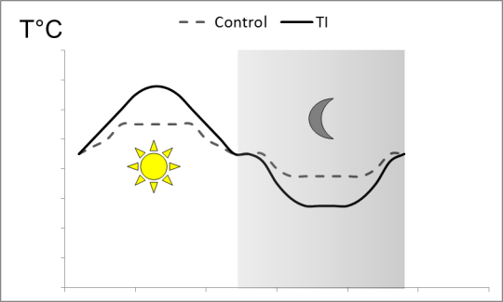
L’intégration de température
La moyenne 24h est identique … mais des écarts jour/nuit plus importants
Economie de chauffage la nuit
Confinement plus important le jour (CO₂ et température)

Slide 9
Une combinaison variété/porte-greffe plus vigoureuse
Porte-greffes vigoureux se sont révélés les plus adaptés à une conduite par intégration de température sur 24h
Problématique :
  Tomate est très sensible à la température moyenne 24h
  Le délai floraison-récolte est corrélé à la température
Une (r)évolution possible : des besoins en température 24h plus bas pour un même délai floraison-récolte

Slide 10
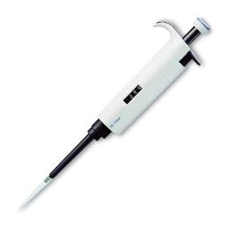
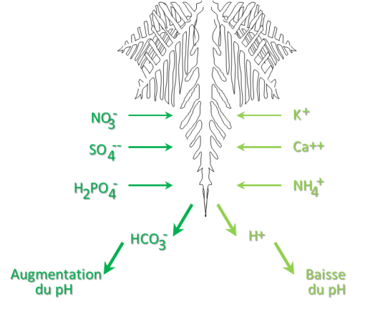
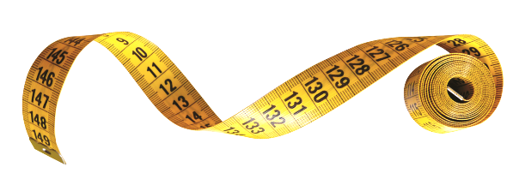
L’innovation par le pilotage
Pilotage en fonction des besoins (eau, nutriments, lumière, température, etc.) de la plante
  Mais comment les évaluer ?
  Des mesures hebdomadaires de croissance et d’architecture, de consommation en eau-nutriments
  pour un pilotage de correction
  Analyses et mesures

Slide 11
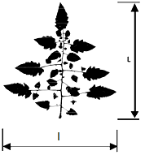
Piloter le climat de la serre en fonction de la plante
Un suivi des besoins des plantes
Pilotage du climat à l’aide de l’indice de surface foliaire (LAI) :
LAI optimal = 4
Si LAI , augmenter les températures et l’écart jour/nuit.
Si LAI , la plante devient trop générative, limiter l’écart jour/nuit.

Slide 12
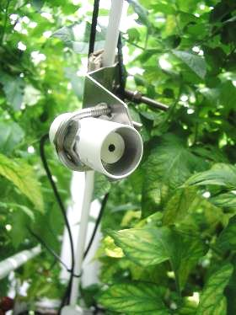
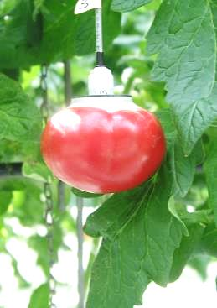
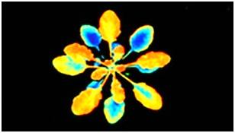
L’innovation par le pilotage
Pilotage en fonction des besoins (eau, nutriments, lumière, température, etc.) de la plante
  Mais comment les évaluer ?
  Un pilotage de la serre par des indicateurs en temps réel
  Capteurs (imagerie, activité de plante, température d’organes)
  Modéliser la plante

Slide 13
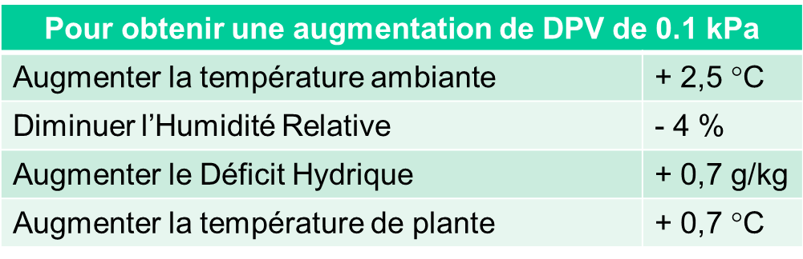
L’activité transpiratoire de la plante comme indicateur
Favoriser une ouverture à 100 % des stomates
Calcul du DPV_{feuille-air} (déficit de pression vapeur) à partir de la température de plante mesurée par caméra IR
DPV optimal entre 0,4 et 1 kPa
Plus d’intérêt à chauffer la plante plutôt que l’air
Relocalisation des réseaux de chauffage au cœur de la végétation

Slide 14
L’utilisation des modèles pour le pilotage de la culture
Intégration de plusieurs modèles mécanistiques simples pour l’élaboration d’un modèle de fonctionnement global de la plante avec des fruits
Prise en considération des contraintes technologiques, économiques et sociétales des productions sous serre
Le modèle de fonctionnement de la plante doit communiquer avec le modèle climatique de la serre et un modèle économique
Discrimination effet variétal

Slide 15
Des technologies innovantes
Quels impacts sur le choix du matériel végétal ?

Slide 16
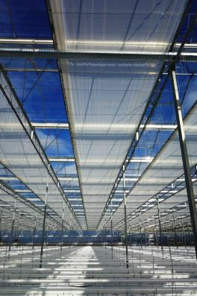
Des écrans thermiques pour limiter la déperdition de chaleur
Un meilleur contrôle de la température
Des économies d’énergie (20 à 25% avec simple écran, 30 à 35 % avec double écran)

Slide 17
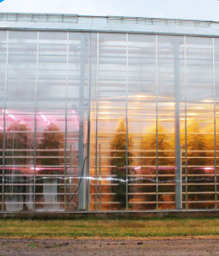
La serre sous éclairage artificiel
Installation de LED/lampes à sodium (HPS)
LED en tête de plante et en inter-rang
HPS en tête de plante
LED en inter-rang
Augmenter la photopériode
  « The longer the better » (16h à 18h de lumière)

Slide 18
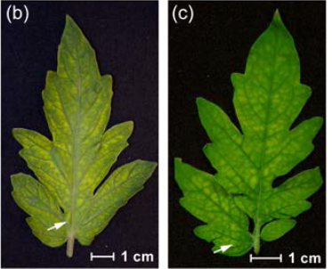
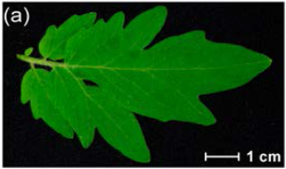
Peut-on encore augmenter cette photopériode ?
En lumière continue, des symptômes apparaissent sur les feuilles (décoloration puis sénescence)
16h de lumière
24h de lumière
Besoin de 6h minimum de nuit pour le bon fonctionnement de la photosynthèse

Slide 19
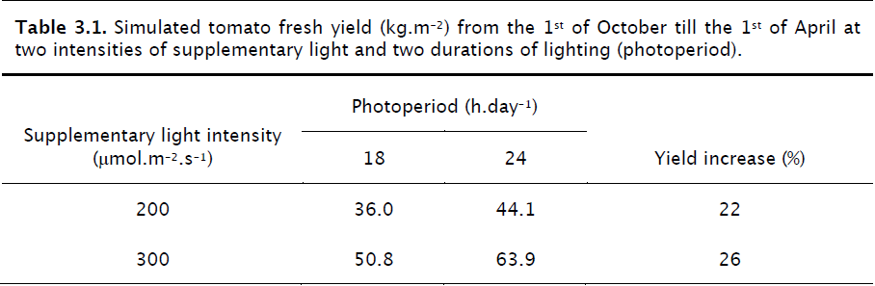
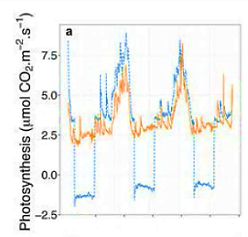
Quel intérêt pour la tomate en lumière continue ?
Rendement de cultures de tomate (kg/m²) éclairées artificiellement pendant 18 et 24h à deux intensités lumineuses différentes. Rendement simulé du 01/10 au 01/04
Rendement : 26% de gain potentiel
S.hirsutum and S.pimpinellifolium sont tolérantes à un traitement en lumière continue
Gène associé: CAB-13 (Chr7; Solyc07g063600.2; type III LHCB)

Slide 20
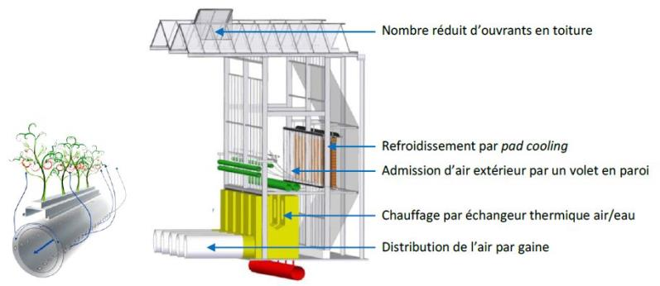
La serre semi-fermée
Optimisation de l’intensité lumineuse (moins d’ouvrants, verre plus grand)
Des filets insect-proof et une légère surpression pour réduire la pression sanitaire
Recyclage de l’eau
Moins d’aération pour confiner le CO₂

Slide 21
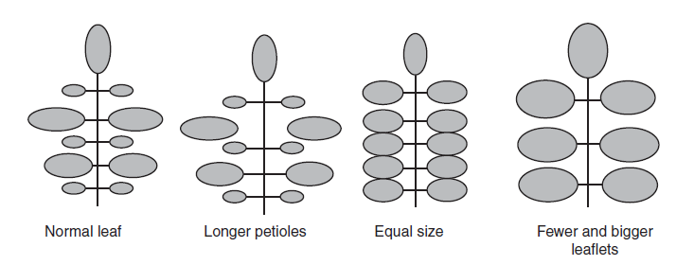
Une nouvelle morphologie de la feuille ?
10% de photosynthèse en plus pour la même surface foliaire
Notes:
Radiation Use Efficiency and CO2 Use Efficiency

Slide 22
Un futur robotisé?
Quels impacts sur le choix du matériel végétal?

Slide 23
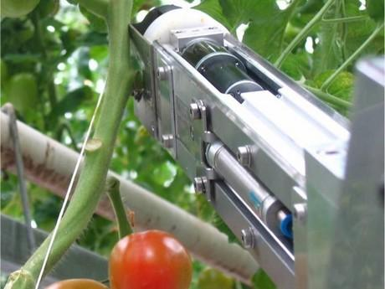
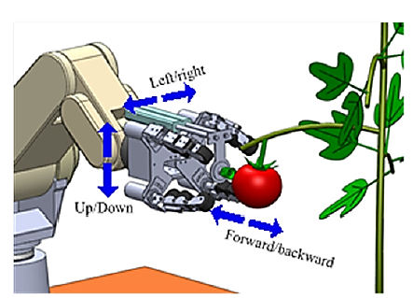
iEffeuilleur et iRécolteur
Un effeuillage facilité par une plante avec des entrenœuds plus longs (détection/coupe)
Coloration et forme les plus homogènes possibles pour une même grappe (floraison simultanée)
Une récolte facilitée par un pétiole plus long
¹

Slide 24
Perspectives
Nécessité d’une adaptation de l’ensemble de la filière de production légumière à des nouveaux modes de culture
Une adaptation variétale spécifique :
  à des nouveaux modes de culture en hydroponie, culture à la verticale, maitrise et recyclage de l'énergie, (par ex. plusieurs cycles de production de salade par an)
  à des techniques de production économes en énergie (morphologie et besoins des plantes différentes)
  à des outils de robotisation (effeuillage et récolte facilités par des feuilles/fruits détectables et accessibles par le robot)
  à une demande d’une production de qualité (gustative, nutritionnelle, etc.)

Slide 25
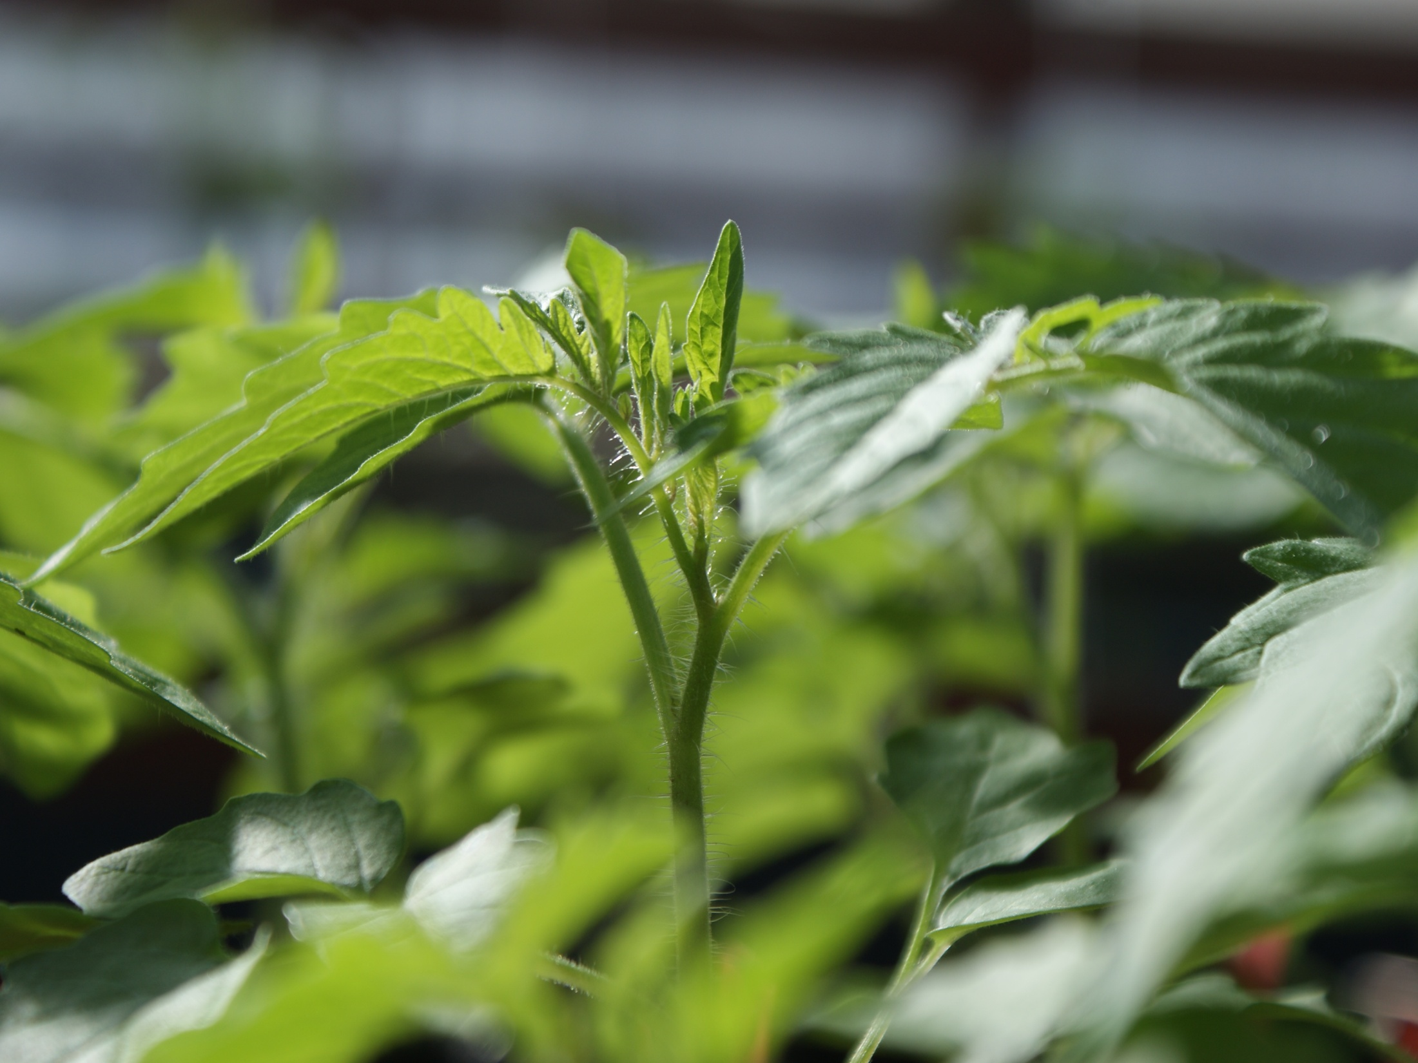
Merci pour votre attention

